Slide 1
মাল্টিমিডিয়া ক্লাসে সবাইকে
স্বাগতম

Slide 2
শ্রেণি: সপ্তম
বিষয়: বাংলাদেশ ও বিশ্বপরিচয়
অধ্যায়: তৃতীয়।
পরিবারে শিশুর বেড়ে ওঠা
পাঠ: 1,2
সময়: ৫০ মিনিট
তারিখ: 10-০৪-২০২০ খ্রি.
মোঃ গোলাম কাহ্‌হার
সহকারী শিক্ষক ( আইসিটি )
বাইছারা উচ্চ বিদ্যালয়
কচুয়া, চাঁদপুর।
কল- ০১৮১২-৯৪৯৪৯২
ই-মেইল: golamkahhar16@gamil.com

Slide 3
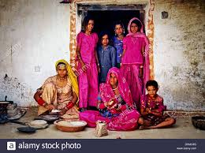
কি দেখা যাচ্ছে
শহরের মানুষ
গ্রামের মানুষ

Slide 4
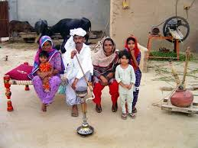
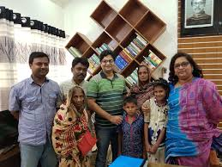
গ্রামের পরিবার
শহরের পরিবার

Slide 5
পরিবারের ধারণা ও ধরন
এবং
বাংলাদেশে গ্রাম ও শহরের পরিবার

Slide 6
এই পাঠ শেষে শিক্ষার্থীরা……
পরিবার কী তা বলতে পারবে;
সমাজে পরিবারের ভূমিকা বর্ণনা করতে পারবে;
পরিবারের প্রকারভেদ ব্যাখ্যা করতে পারবে;
গ্রামীণ ও শহুরে পরিবারের মধ্যে তুলনা করতে পারবে।

Slide 7
পরিবার একটি চিরস্থায়ী সামাজিক সংগঠন।
মা
বাবা
ভাই
বোন
একটি পরিবার

Slide 8
মা
বাবা
ভাই
বোন
পরিবার
একসাথে বসবাসকারী কয়েকজন ব্যক্তির সমষ্টিকে পরিবার বলে।

Slide 9
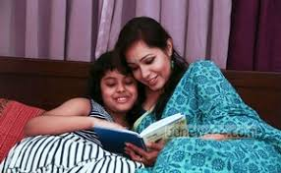
সমাজের প্রাথমিক প্রতিষ্ঠান হলো পরিবার।
লিখতেছে
বই পড়তেছে

Slide 10
পরিবার হলো পিতা-মাতা একই বন্ধনে আবদ্ধ একটি সামাজিক প্রতিষ্ঠান।
এদের মধ্যে বংশরক্ষা ও সামাজিকীকরণ অন্যতম।

Slide 12
একক কাজ
সময়- ৩ মিনিট
প্রশ্ন: পরিবার কাকে বলে?

Slide 13
মিলিয়ে নেও
পরিবার একটি সামাজিক সংগঠন। একসাথে বসবাসকারী কয়েকজন ব্যক্তির সমষ্টিকে পরিবার বলে। যেমন- বাবা- মা, সন্তান-সন্ততি, স্বামী-স্ত্রী, দাদা-দাদী ইত্যাদি।

Slide 14
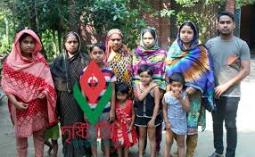
পরিবারের ধরণ বিভিন্ন রকম হয়ে থাকে
সাধারণত পরিবার ২ প্রকার
একক পরিবার
যৌথ পরিবার

Slide 15
একক পরিবার
স্বামী-স্ত্রী ও অবিবাহিত সন্তান নিয়ে একক পরিবার গঠিত হয়

Slide 16
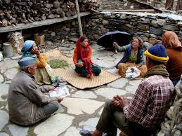
যৌথ পরিবার
রক্তের সম্পর্কের ভিত্তিতে কয়েকটি একক পরিবার মিলে যৌথ পরিবার গঠিত হয়। কোন পরিবারে যদি কর্তার সাথে বাবা-মা,ভাই-বোন ও তাদের সন্তান-সন্ততি,দাদা-দাদি,চাচা-ফুফু একত্রে বসবাস করে তাকে যৌথ পরিবার বলে।

Slide 17
জোড়ায় কাজ
সময়- ০৮মিনিট
প্রশ্ন: কাদের নিয়ে যৌথ পরিবার গঠিত হয় ?
প্রশ্ন: পরিবার চিরস্থায়ী সামাজিক সংগঠন পর্যালোচনা করে লিখ ?

Slide 18
জোড়ায় কাজ
সমাধান
রক্তের সম্পর্কের ভিত্তিতে কয়েকটি একক পরিবার মিলে যৌথ পরিবার গঠিত হয়। যেমন- সাথে বাবা-মা,ভাই-বোন ও তাদের সন্তান-সন্ততি,দাদা-দাদি,চাচা-ফুফু একত্রে বসবাস করে তাকে যৌথ পরিবার বলে।
পরিবার থেকেই মানবব্জাতির বিকাশ লাভ ঘঠেছে। একই সঙ্গে বসবাসকারী কয়েকজন ব্যক্তির সমষ্টিকে পরিবার বলে। যা বিয়ে,আত্মীয়তা অথবা পিতা-মাতার সূত্রের বন্ধনে একটি সামাজিক সংগঠন। এইজন্যই পরিবারকে বলা হয় চিরস্থায়ী সামাজিক সংগঠন।

Slide 19
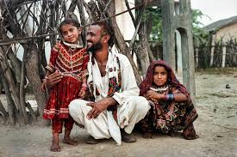
বাংলাদেশে দুই ধরনের পরিবার রয়েছে-
গ্রামীণ পরিবার
শহুরে পরিবার

Slide 20
সাধারণত গ্রামীণ ও শহুরে পরিবারে মধ্যে পার্থক্য রয়েছে
গ্রামীণ পরিবার
যে পরিবার গ্রামে বসবাস করে এবং গ্রামের উপার্জণ করে থাকে তাকেই গ্রামীণ পরিবার বলে
অধিকাংশ লোক কৃষি কাজের উপর নির্ভরশীল।
গ্রামে যৌথ পরিবারের সংখ্যা বেশী থাকে।
বাংলাদেশের গ্রামীণ সমাজে পরিবারে ক্ষমতা পিতার হাতেই বেশী থাকে।

Slide 21
সাধারণত গ্রামীণ ও শহুরে পরিবারে মধ্যে পার্থক্য রয়েছে
শহুরে পরিবার
যে পরিবার শহুরে বসবাস করে এবং শহুরে উপার্জণ করে থাকে তাকেই শহুরে পরিবার বলে।
শহুরের পরিবাত ক্ষুদ্র বা একক পরিবার।
গ্রামে একক পরিবারের সংখ্যা বেশী থাকে।
বাংলাদেশের শহুরে পরিবারে ক্ষমতা স্বামীর হাতেই বেশী থাকে।
কোন সিদ্ধান্ত স্ত্রী-স্বামী মিলেই নিয়ে থাকে।
চাকুরী, ব্যবস্যা-বাণিজ্য, শিল্প-কারখানা ইত্যাদির উপর উপার্জন বেশী।

Slide 22
মূল্যায়ন
মানব জাতির বিকশিত হয় কিসের মাধ্যমে
পরিবারের মাধ্যমে
কোনটি সমাজের সবচেয়ে ক্ষুদ্রতম মৌলিক সংগঠন
পরিবার
বাংলাদেশের কোথায় একক পরিবারের সংখ্যা বেশী
শহরাঞ্চলে
সামাজিকীকরণ বলতে কোনটিকে বোঝায় ?
সামাজিক মানুষ হিসাবে গড়ে উঠা
কোনটি চিরস্থায়ী সামাজিক সংগঠন
পরিবার

Slide 23
পরিবার কীভাবে সমাজের অগ্রগতিতে ভূমিকা রাখে ?
মানব জাতির বিকাশের মাধ্যমে
পরিবারের অন্যতম কাজ কোনটি ?
বংশরক্ষা ও সামাজিকীকরণ
গ্রামে যৌথ পরিবার ভাঙন দেখা দেওয়ার কারণ কোনটি?
সামাজিক পরিবর্তন
কোন কারনে যৌথ পরিবারে ভাঙন দেখা দিয়েছে ?
পেশাগত পরিবর্তনের কারণে
শহুরে পরিবারের প্রধান রূপ
ক্ষুদ্র পরিবার
বাংলাদেশের অধিকাংশ লোক বাস করে
গ্রামে

Slide 24
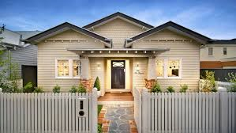
বাড়ীর কাজ
প্রশ্ন: গ্রাম ও শহুরে পরিবারে পার্থক্যগুলো খাতায় লিখে আনবে।

Slide 25
ধন্যবাদ
আল্লাহ হাফেজ

